Slide 1
Analyse structurelle du mécanisme de mise en tension d’une cordeuse de raquettes

Slide 2
1. Présentation générale du système
2. Description structurelle du système
3. Validation expérimentale de performances
Note : Les commentaires en rouge dans tout le diaporama sont les consignes à respecter et
doivent être évidemment supprimés par la suite pour la restitution orale du travail

Slide 3
1. Présentation générale du système
Ajouter une photo avec une portion de votre raquette
cordée
Expliquer séquentiellement comment on procède
pour arriver à corder une raquette

Slide 4
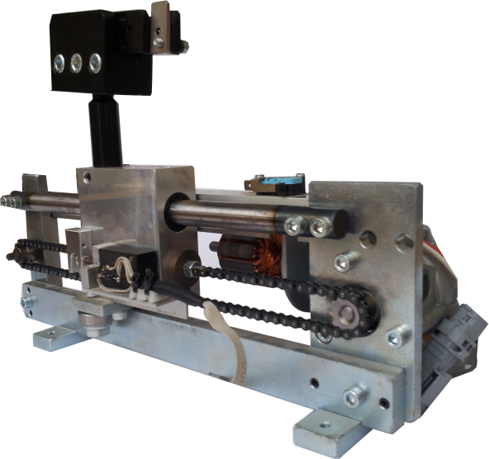
1. Présentation générale du système

Slide 5
1. Présentation générale du système

Slide 6
1. Présentation générale du système
2. Description structurelle du système
3. Validation expérimentale de performances

Slide 7
2. Description structurelle du système
Ajouter une photo de chaque composant de la CE
1 diapo pour chaque composant
L’explication de la CE doit être réalisée dans l’ordre
imposé dans ce diaporama (c’est le bloc encadré en
rouge sur chaque diapo qui doit être décrit)

Slide 8
2. Description structurelle du système
Ajouter une photo de chaque composant de la CE
1 diapo pour chaque composant
L’explication de la CE doit être réalisée dans l’ordre
imposé dans ce diaporama (c’est le bloc encadré en
rouge sur chaque diapo qui doit être décrit)

Slide 9
2. Description structurelle du système
Ajouter une photo de chaque composant de la CE
1 diapo pour chaque composant
L’explication de la CE doit être réalisée dans l’ordre
imposé dans ce diaporama (c’est le bloc encadré en
rouge sur chaque diapo qui doit être décrit)

Slide 10
2. Description structurelle du système
Ajouter une photo de chaque composant de la CE
1 diapo pour chaque composant
L’explication de la CE doit être réalisée dans l’ordre
imposé dans ce diaporama (c’est le bloc encadré en
rouge sur chaque diapo qui doit être décrit)

Slide 11
2. Description structurelle du système
Ajouter une photo de chaque composant de la CE
1 diapo pour chaque composant
L’explication de la CE doit être réalisée dans l’ordre
imposé dans ce diaporama (c’est le bloc encadré en
rouge sur chaque diapo qui doit être décrit)

Slide 12
2. Description structurelle du système
Ajouter une photo de chaque composant de la CE
1 diapo pour chaque composant
L’explication de la CE doit être réalisée dans l’ordre
imposé dans ce diaporama (c’est le bloc encadré en
rouge sur chaque diapo qui doit être décrit)

Slide 13
2. Description structurelle du système
Ajouter une photo de chaque composant de la CE
1 diapo pour chaque composant
L’explication de la CE doit être réalisée dans l’ordre
imposé dans ce diaporama

Slide 14
2. Description structurelle du système
Expliquer sur cette diapo le principe du système poussoir/ressort/chariot

Slide 15
2. Description structurelle du système
Ajouter une photo de chaque composant de la CI
1 diapo pour chaque composant
L’explication de la CI doit être réalisée dans l’ordre
imposé dans ce diaporama (c’est le bloc encadré en
rouge sur chaque diapo qui doit être décrit)

Slide 16
2. Description structurelle du système
Ajouter une photo de chaque composant de la CI
1 diapo pour chaque composant
L’explication de la CI doit être réalisée dans l’ordre
imposé dans ce diaporama (c’est le bloc encadré en
rouge sur chaque diapo qui doit être décrit)

Slide 17
2. Description structurelle du système
Ajouter une photo de chaque composant de la CI
L’explication de la CI doit être réalisée dans l’ordre
imposé dans ce diaporama (ce sont ici les 2 blocs
Encadrés en rouge)

Slide 18
2. Description structurelle du système
Ajouter une photo de chaque composant de la CI
1 diapo pour chaque composant
L’explication de la CI doit être réalisée dans l’ordre
imposé dans ce diaporama (c’est le bloc encadré en
rouge sur chaque diapo qui doit être décrit)

Slide 19
2. Description structurelle du système
Ajouter une photo de chaque composant de la CI
L’explication de la CI doit être réalisée dans l’ordre
imposé dans ce diaporama (ce sont ici les 2 blocs
Encadrés en rouge)

Slide 20
1. Présentation générale du système
2. Description structurelle du système
3. Validation expérimentale de performances

Slide 21
2. Vérification du critère de précision
Expliquer le protocole expérimental réalisé ainsi que les
différentes conditions de réglage et de travail
(Par ailleurs une répétition de 3 essais est minimale)

Slide 22
2. Vérification du critère de précision
Essai n°1
Ajouter capture d’écran de la courbe obtenue par expérience. Sur cette courbe doit apparaître l’erreur de précision

Slide 23
2. Vérification du critère de précision
Essai n°2
Ajouter capture d’écran de la courbe obtenue par expérience. Sur cette courbe doit apparaître l’erreur de précision

Slide 24
2. Vérification du critère de précision
Essai n°3
Ajouter capture d’écran de la courbe obtenue par expérience. Sur cette courbe doit apparaître l’erreur de précision

Slide 25
2. Vérification du critère de précision
Expérience
Cahier des charges
Erreur (justesse) :
Erreur (fidélité) :
Erreur de précision :

Slide 26
2. Vérification du critère de précision
Ecart en % entre performances obtenues et performances attendues + conclusion
Erreur de précision :

Slide 27
FIN

